Slide 1
সবাইকে স্বাগতম

Slide 2
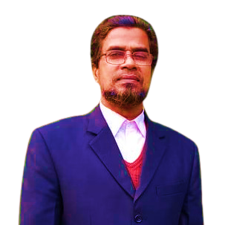
শিক্ষক পরিচিতিঃ
মুহাঃ গোলাম নবী
প্রধান শিক্ষক
উমেদপুর সরকারি প্রাথমিক বিদ্যালয়
শৈলকুপা,ঝিনাইদহ
golampht@gmail.com 01921775174

Slide 3
পাঠপরিচিতিঃ
শ্রেণিঃ দ্বিতীয়
বিষয়ঃ বাংলা

Slide 4
শিখনফলঃ
৩.১.২ বর্ণনা শুনে বুঝতে পারবে।
২.৪.২ নিজের ভাষায় গল্পসম্পর্কে প্রশ্নের উত্তর দিতে পারবে।
১.৩.১ যুক্তব্যাঞ্জন পড়তে পারবে।
Md Golam Nabi

Slide 5
পাঠে যাওয়ার পূর্বে এস আমরা
ছবি দেখিঃ

Slide 6
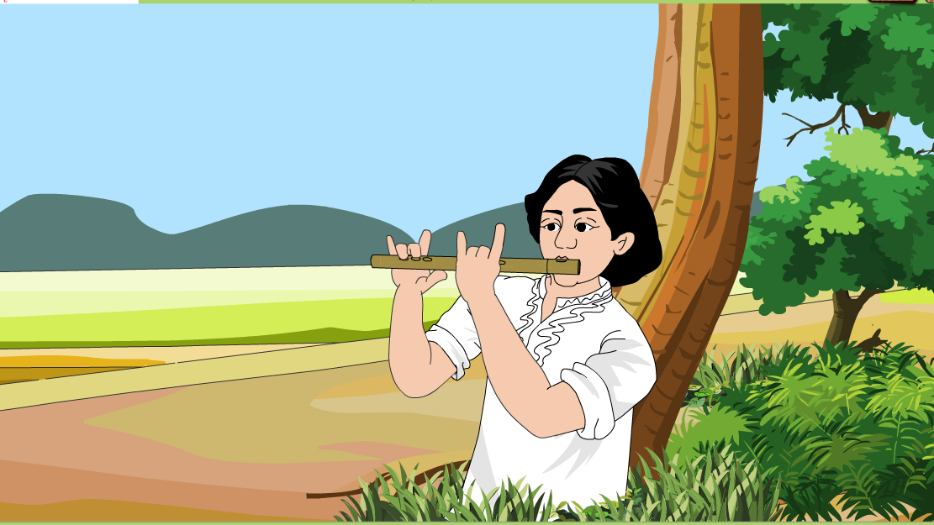
Md Golam Nabi

Slide 7
পাঠ শিরনামঃ দুখুর ছেলেবেলা
গ্রামের------------------------হতাম।
Md Golam Nabi

Slide 8
যুক্ত বর্ণঃ
গ্রাম গ্র গ র- ফলা
Md Golam Nabi

Slide 9
শব্দার্থঃ
ঝাঁকড়া- ঘন গোছা
বাদাড়ে- জঙ্গলে
টলটলে- পরিষ্কার
কিশোর- (১১-১৫) বছরের বালক

Slide 10
আদর্শপাঠ
Md Golam Nabi

Slide 11
ঘরের ভিতরের শব্দগুলো বসিয়ে শূন্যস্থান পূরণ করিঃ
বড় বড়, টল টলে, বাদাড়ে, ঝাঁকড়া, ঘুরে
ক)তাল পুকুরের পানি___________________।
খ)বনে___________সাপ থাকে।
গ) নজরুলের মাথায় ছিল_____________চুল।
ঘ) চোখ দুটো_______________।

Slide 12
বাড়ির কাজঃ
ছোট প্রশ্নঃ
ক)গ্রামের নাম কী?
খ) পাখির ডাকে কার ঘুম ভাঙে?
গ) চুরুলিয়া গ্রাম কিসে ঘেরা?

Slide 13
ধন্যবাদ

